Slide 1
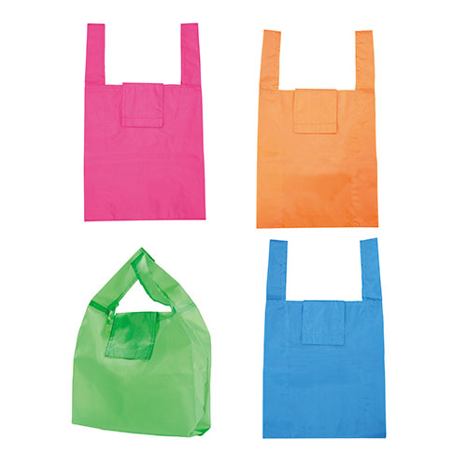
【提案書】
ソロア ポータブルバッグ
特徴
折りたたんでコンパクトに携帯できるため、会社帰りのお買い物などにとっても便利なポータブルバッグです。カラーバリエーションは全4色からお好みでお選びいただけます。是非ご活用ください。
納期
納期スペース
仕様
素 材 ： ポリエステル
サイズ ： 展開時:345×295×105mm 折畳み時:55×105×20mm
包 装 ： ポリ袋入
お見積
お見積りスペース

